Slide 1
Šifrování a bezpečnost
Počítačové sítě
Lekce 8
Ing. Jiří ledvina, CSc.
Notes:
Klepněte a vložte poznámky.

Slide 2
Bezpečnost
požadavky na bezpečnost se v poslední době výrazně mění
tradičně byla zajišťována zamezením přístupu (uzamykáním a administrativně)
se zavedením výpočetní techniky vznikla potřeba vytvářet automatizované prostředky pro ochranu souborů a dalších informací
použití počítačových sítí a komunikačních linek vyžaduje zajistit ochranu dat během přenosu

Slide 3
Definice
počítačová bezpečnost – všeobecný název pro soubor prostředků, navržených k ochraně dat a maření úsilí hackerů
síťová bezpečnost – opatření k ochraně dat během přenosu
bezpečnost Internetu – opatření k ochraně dat během přenosu přes soubor propojených sítí
  spočívá v opatření k odrazení, prevenci, detekci a korekci bezpečnostních hrozeb poškozujících přenos informace

Slide 4
Služby
bezpečnostní služby – zvýšení bezpečnosti přenosu a zpracování dat
bezpečnostní mechanizmus – navržen k detekci, prevenci a obnově po bezpečnostním útoku, používá šifrovacích technik
bezpečnostní útok – jakákoliv akce, která naruší bezpečnost informací

Slide 5
Ochrana výpočetních systémů
ochrana zdrojů – ochrana proti neoprávněnému použití prostředků v OS
bezpečná komunikace – vlastní ochrana přenášené informace
ověřování uživatelů – zabezpečení, aby zprávy přicházely od ověřeného zdroje a bez modifikace

Slide 6
Napadení systému
pasivní
  odposlech
  analýza přenosu – odkud, kam, kolik, ...
aktivní
  modifikace, zadržování nebo podstrkávání zpráv
  modifikace toku dat – změna obsahu, opakování, změna pořadí, rušení, syntéza zpráv, změna adresy, změna dat, atd.
  Odepření služby

Slide 7
Klasifikace útoků
pasivní útoky
  odezírání, monitorování (získání obsahu, monitorování toků)
aktivní útoky
  přerušení přenosu
  maskování za jinou entitu
  opakování předchozích zpráv
  modifikace zpráv během přenosu
  odepření služby

Slide 8
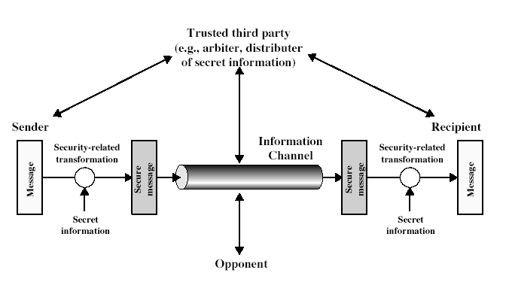
Model síťové bezpečnosti

Slide 9
Prostředky pro zajištění bezpečnosti
Bezpečnost
  Bezpečnostní služby
    Zajištění soukromí
    Ověřování pravosti
    Zajištění integrity
  Kryptografické algoritmy
    Symetrické šifrování (tajný klíč)
    Asymetrické šifrování (tajný a veřejný klíč)
    Otisk zprávy

Slide 10
Bezpečnostní služby
Security
Cryptography
algorithms
Security
services
Message
digest
Message
integrity
Secret key
privacy
Public key
authentication

Slide 11
Bezpečnostní architektura OSI
doporučení ITU-T X.800, v Internetu RFC 2828
X.800 definuje 5 hlavních kategorií
  authentication – ověření pravosti – ujištění, že entita je to, za co se vydává
  access control – řízení přístupu – zamezení neautorizovaného využívání zdrojů
  data confidentiality – důvěrnost dat – ochrana dat před neautorizovaným přístupem
  data integrity – integrita dat – ujištění, že přijatá data byla odeslána ověřenou entitou
  non-repudiation – nepopiratelnost – ochrana proti popření jednou z komunikujících entit

Slide 12
Bezpečnostní mechanizmy
šifrování
digitální podpisy
řízení přístupu
integrita dat
ověřování výměny dat
vyplňování přenosu
řízené směrování
ověřování třetí stranou

Slide 13
Terminologie šifrování
otevřený text (plaintext)
šifrovaný text (ciphertext)
šifra – algoritmus pro transformaci otevřeného textu na šifrovaný
klíč – parametr šifrování
šifrování – převod otevřeného textu na šifrovaný
dešifrování – převod šifrovaného textu na otevřený
kryptografie – studium šifrovacích principů a metod
kryptoanalýza – studium principů a metod pro dešifrování bez znalosti klíče
kryptologie – kryptografie a kryptoanalýza

Slide 14
Základní operace šifrování
Šifrovací operace
  Substituce – náhrada znaků za jiné
  Transpozice – přesun znaků (bitů) na jiné místo v kódu
Šifra
  Bloková – šifruje se po blocích pevné délky
  Proudová – šifruje se po bitech nebo slabikách

Slide 15
Základní šifrovací operace
Substituce
  Každé písmeno nebo skupina písmen je nahrazena jiným písmenem nebo skupinou písmen
  Např. Caesarova šifra – použita Caesarovými vojsky
  Jednoduše prolomitelné
Transpozice
  Přeuspořádání písmen, ale ne překódování
  Sloupcové šifrování – otevřený text je šifrován po sloupcích různými klíčovými slovy
  Ne tak jednoduché prolomení jako u substitučních šifer.

Slide 16
Základní šifrovací operace
Jednorázová hesla
  Šifrovaný text je vytvářen konverzí otevřeného textu na bitový řetězec a XOR-ován s náhodným bitovým řetězcem. Délka přenášených dat je omezena délkou řetězce (klíče)
  Neprolomitelná šifra
  Klíč je obtížné si pamatovat – odesílatel i příjemce musí přenášet i kopii klíče
  Vyžaduje striktní synchronizaci mezi odesílatelem a příjemcem. Jeden chybějící bit může pomotat cokoliv

Slide 17
Jednoduché šifry
Caesarova šifra (substituční) - posunutí abecedy o 3 pozice v abecedě
Použití řecké abecedy
pouze 26 možností - řešení → útok hrubou silou
Plain: abcdefghijklmnopqrstuvwxyz
Cipher: DEFGHIJKLMNOPQRSTUVWXYZABC
Plaintext: ifwewishtoreplaceletters
Ciphertext: LIZHZLVKWRUHSODFHOHWWHUV

Slide 18
Jednoduché šifry
Monoalfabetické šifry
  Vylepšení - náhodné přiřazení (prohození) písmen (klíč 26 písmen dlouhý – 26! = 4x10²⁶)
  Jazyk je redundantní – není třeba tolika pokusů
  Provede se analýza textu – odhad některých kódů
Plain: abcdefghijklmnopqrstuvwxyz
Cipher: DKVQFIBJWPESCXHTMYAUOLRGZN
Plaintext: ifwewishtoreplaceletters
Ciphertext: WIRFRWAJUHYFTSDVFSFUUFYA

Slide 19
Jednoduché šifry
Polyalfabetické šifry
  kombinace transpozice a substituce
  šifrování na dané pozici závisí na klíči, šifrování pozic se opakuje s periodou délka klíče
  řešením je nalézt délku klíče, a pak jde a o několik monoalfabetických šifer
Útok hrubou silou
  Snaha odhalit klíč metodou pokus-omyl
  Vyzkoušení „všech“ možností – výpočetně složité
  Nalezení postupu, který by eliminoval počet pokusů

Slide 20
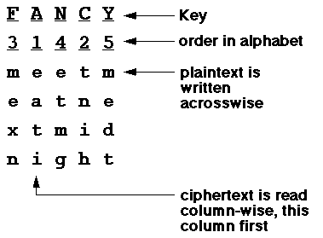
Jednoduché šifry
Polyalfabetická šifra
Výsledek: EATITNIHMEXNETMGMEDT

Slide 21
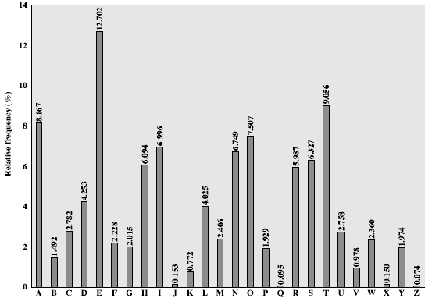
Frekvenční analýza
Frekvenční analýza výskytu znaků v anglické abecedě
Frekvenční analýza skupin znaků (a, an, the, …)
Obrana – odstranění mezer mezi slovy

Slide 22
Zabezpečení
Předpoklad: Algoritmus je útočníkovi znám, není znám klíč
Stupeň zabezpečení
  absolutní bezpečnost – bez znalosti klíče nelze odhalit otevřený text
    jednorázová hesla
    Heslo (klíč použijeme pouze jednou)
  výpočetní bezpečnost – šifra nemůže být prolomena pro nedostatečnou výpočetní výkonnost
    Realizace specializovaných počítačů umožňujících prolomit šifru (útok hrubou silou)
    Obrana (dočasná) prodloužením klíče

Slide 23
Symetrické šifrování
Požadavky
  silný šifrovací mechanizmus
  šifrovací klíč zná pouze odesílatel a příjemce
  známý šifrovací (a dešifrovací) algoritmus
  Nutnost použití bezpečného kanálu pro distribuci klíče
        Y = E_{K}(X) - šifrování
        X = D_{K}(Y) - dešifrování
X
Y
Y
X
E
D
K
K

Slide 24
Struktura šifrování Feistelova metoda
Horst Feistel vynalezl Feistelovo šifrování
  Založeno na koncepci invertibilní transformace čísel
Rozdělí vstupní blok na dvě poloviny
  Zpracuje je několika cyklech
  V každém cyklu provede substituci v levé části
  Pravou část zpracuje pomocí speciální funkce s parametrem - subklíč
  Nakonec provede prohození pravé a levé části a cyklus se zopakuje
Notes:
Horst Feistel, working at IBM Thomas J Watson Research Labs devised a suitable invertible cipher structure in early 70's.
One of Feistel's main contributions was the invention of a suitable structure which adapted Shannon's S-P network in an easily inverted structure. Essentially the same h/w or s/w is used for both encryption and decryption, with just a slight change in how the keys are used. One layer of S-boxes and the following P-box are used to form the round function.

Slide 25
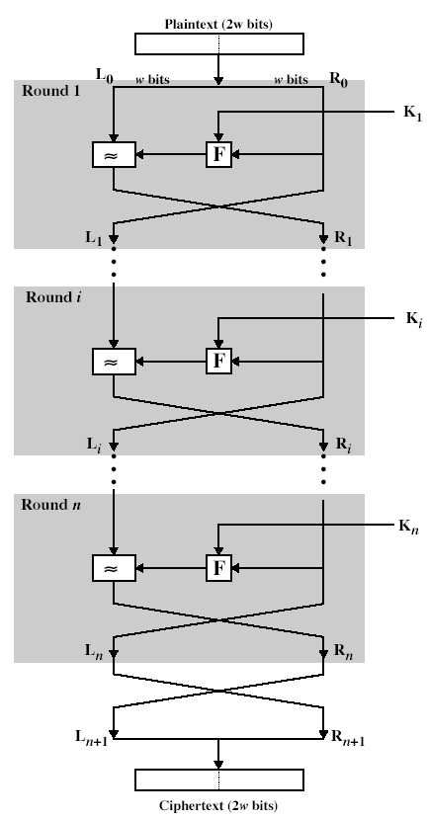
Feistel Cipher Structure

Slide 26
Volba parametrů Feistelova šifrování
Velikost bloku
  Zvyšováním velikosti bloku se zvyšuje bezpečnost ale zpomaluje výpočet
Velikost klíče
  Zvyšováním délky klíče se zvyšuje bezpečnost, ale zpomaluje šifrování
Počet cyklů
  Zvyšováním počtu cyklů se zvyšuje bezpečnost, ale zpomaluje šifrování
Generování subklíčů
  Zvýšením složitosti se komplikuje analýza a zpomaluje šifrování
Funkce (round function)
  Zvýšením složitosti se komplikuje analýza a zpomaluje šifrování
Rychlé šifrování/dešifrování znamená také jednodušší analýzu

Slide 27
Šifrování tajným klíčem
DES – Data Encryption Systém
  Šifrovací algoritmus vyvinut v r. 1970 National Bureau of Standards and Technology a IBM.
  Používá délku klíče 56 bitů a 19 různých stavů
  Každá iterace i používá jiný klíč K_{i}. Složitost závisí na komolící funkci f.
  Klíč K_{i} je odvozován od počátečního 56 bitového klíče.
  Velmi silný, ale prolomitelný

Slide 28
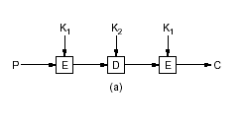
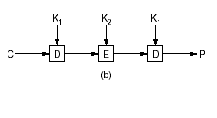
Šifrování tajným klíčem
Triple DES – řeší problém příliš krátkého klíče DES jeho rozšířením na 112 bitů
  Pro šifrování postupně používá algoritmus šifrování klíčem K1, dešifrování klíčem K2 a šifrování klíčem K1.
  Pro dešifrování postupně používá algoritmus dešifrování klíčem K1, šifrování klíčem K2 a dešifrování klíčem K1

Slide 29
Šifrování tajným klíčem
AES/Rijndael (AES – Advanced Encription Standard) – Rijndael.
  vítěz konkurzu o šifrovací standard (2002)
  délka klíče 128, 196 nebo 256 bitů
IDEA – International Data Encription Standard
  Publikován v r. 1990
  Používá klíč délky 128 bitů
  Velmi silné šifrování, nebyly publikovány žádné praktické útoky, útok hrubou silou není praktický
  Pokrytý různými mezinárodními patenty
Skipjack
  Tajný algoritmus vyvinutý NSA
  Je použit v šifrovacím čipu Clipper
  Využívá klíč délky 80 bitů

Slide 30
Asymetrické šifrování
Symetrická šifra je dostatečně bezpečná
Neřeší však problém distribuce klíče
Začátek 70. let – problém s distribucí klíče v bankovnictví (nutná periodická výměna tajných klíčů klientů)
Snaha o vyřešení problému
  1976 – výměna klíčů Diffie-Hellman
    Vyžaduje kooperaci obou stran (on-line komunikace)
  1978 – asymetrické šifrování Rivest, Shamir, Adlemin (RSA)
    Klíče se dají vygenerovat předem – vhodné i pro off-line komunikaci

Slide 31
Asymetrické šifrování
Řeší problém distribuce klíče
Používá dvojici (závislých) klíčů
  Jeden je označován jako veřejný
  Druhý jako tajný
Šifrování
  Šifrování veřejným klíčem
  Dešifrování tajným klíčem
Ověření pravosti (i nepopiratelnost)
  Zabezpečení tajným klíčem
  Ověřování veřejným klíčem

Slide 32
Asymetrické šifrování
Princip
  Existují dva klíče
  P – public (veřejný)
  S – secret (tajný)
        Y = E_{KP}(X) - šifrování
        X = D_{KS}(Y) - dešifrování
X
Y
Y
X
E
D
KP
KS

Slide 33
Algoritmus RSA
vytvořeno pány Rivest, Shamir a Adlemin v r. 1978
  Velmi silná šifra
  Podporuje proměnnou délku klíčů
  Délka klíče 1024 bitů, 2048 bitů
  Delší klíče zajišťují větší bezpečnost
Algoritmus založen na počítání s velkými prvočísly
  p, q … velká prvočísla N = p.q
  P.S = 1 [mod φ(N)] φ(N) = nsn(p-1, q-1)
šifrování C = M^{P}(mod N)
dešifrování M = C^{S} (mod N)
  P … public key, S … secret key
  předává se P, N a utají S
  výpočet P, S, N musí být jednoduchý

Slide 34
Asymetrické šifrování
Další algoritmy
  Elgamal (Taher Gamal)
  DSA (Digital Signature Algorithm)

Slide 35
Použití asymetrického šifrování
šifrování zpráv
  časově náročné, není vhodné
šifrování relačního klíče
  asymetrické šifrování se použije pro šifrování relačního (tajného) klíče
  relační klíč se použije k šifrování (symetrické) vlastní zprávy,
ověření integrity dat
  ke zprávě se pomocí hashovací funkce vygeneruje otisk, který se zašifruje tajným klíčem odesílatele
  je schopen provézt pouze majitel tajného klíče
  ověření pravosti veřejným klíčem
Nepopiratelnost
  informace zašifrovaná tajným klíčem
  Ověření veřejným klíčem

Slide 36
Hashovací funkce
Jednosměrná funkce
  Jednoduchý výpočet h = f(m)
  Výpočetně složité nebo nemožné m = f⁻¹(h)
  Platí pokud h1 ≠ h2 ⇒ m1 ≠ m2
  pokud m1=m2 ⇒ h1 = h2
  ale existuje m1 ≠ m2 a h1 = h2
Algoritmy
  SHA (Secure Hash Algorithm)
  MD5 (Message Digest) – 128 bitů
  MD2, MD4, SHS

Slide 37
Digitální podpis
Šifrování zprávy – veřejným klíčem příjemce
Dešifrování – tajným klíčem příjemce
Takto poslaná zpráva může být podvrh – veřejný klíč příjemce zná každý
K ověření pravosti odesílatele použijeme tajný klíč odesílatele a zprávu zašifrujeme oběma klíči
Odesílatel A
Příjemce B
zpráva
{zpráva}
{
{zpráva}
}
B_{KP}
B_{KP}
A_{KS}
B_{KP}
A_{KS}

Slide 38
Efektivní podpis
Asymetricky šifrovat celou zprávu je výpočetně náročné
Ze zprávy odvodím otisk
  Ten je nezpochybnitelný (hashovací funkce)
  Zašifruji pouze otisk zprávy
  MAC Message Authentication Code
  Používá MD5, SHA a RSA
Odesílatel A
Příjemce B
hash
zpráva
H(zpráva)
{
H(zpráva)
}
A_{KS}
A_{KS}

Slide 39
Ověřování
Autentikace je technika, pomocí které se ověřuje, že komunikující partner je ten, za kterého se vydává a ne podvodník.
Existují tři způsoby autentikace
  Řekni něco co víš (heslo)
  Ukaž něco co máš (identifikační karta)
  Nech systému něco tvého změřit (otisk prstu)

Slide 40
Ověřování
Ověřovací schémata
  musí obsahovat aspoň jedno tajemství
  musí být schopna rozpoznat jeho správné použití
Ověřovací metody
  jednoduché (založeny na heslech)
  přísné (založeny na šifrovacích metodách)
Jednoduché ověřování
  identifikace jménem a heslem,
  přenos otevřeného textu, použití ověřovacího serveru

Slide 41
Ověřování
Přísné metody
  elementární metody – použití symetrických a nesymetrických kódů
  metody založené na ověřovacích serverech
  metody založené na protokolech s minimální znalostí
    uživatel dokazuje svoji identitu odpovídáním na šifrované otázky serveru
    M1: {R, ID}
    M2: {C}_{K}
    M3: {f(C)}_{K}
R … požadavek,
K … tajný klíč,
C … náhodné číslo,
f(C) … domluvená funkce

